Slide 1
能带理论
姓名：
学号：
自评：9/10
时间：

Slide 2
k空间能带图
根据克勒尼希-彭尼模型，我们得到了薛定谔波动方程有一个解的条件，即
该式给出了参数k（即运动常量）、总能量E（通过参数α）和势垒bV₀之间的关系。若假设晶体无限大，则k就可以假设为连续值，并且是实值，并且在该式中
为了理解薛定谔波动方程的解的本质，首先要考虑V₀=0的特殊情况。此时P’=0，对应的是没有势垒的自由粒子，则此时
或
已知

Slide 3
k空间能带图
由于此时假定势场为零，总能量E就等于动能，则
其中，p是粒子动量。对于自由粒子来说，运动常量参数k与粒子动量有关。参数k也代表波数。
而将能量与动量联系起来有
图1显示了式(7)中自由粒子的能量E与动量p之间的抛物线关系。由于动量与波数之间是线性相关的，因此也是自由粒子的E-k关系曲线。
现根据式(1)考虑单晶晶格中粒子的E-k关系。随着参数P’的增大，粒子受到势阱或原子的束缚更加强烈。现定义式(1)中等号的左边为函数f(αa)，即

Slide 4
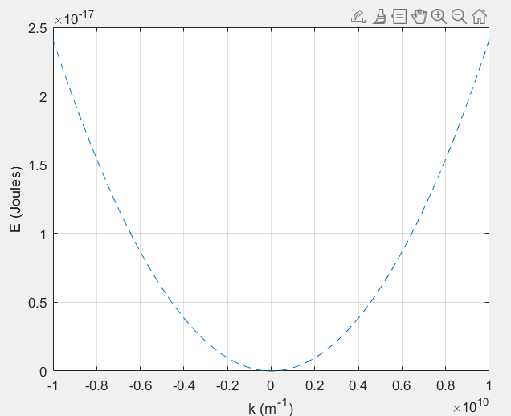
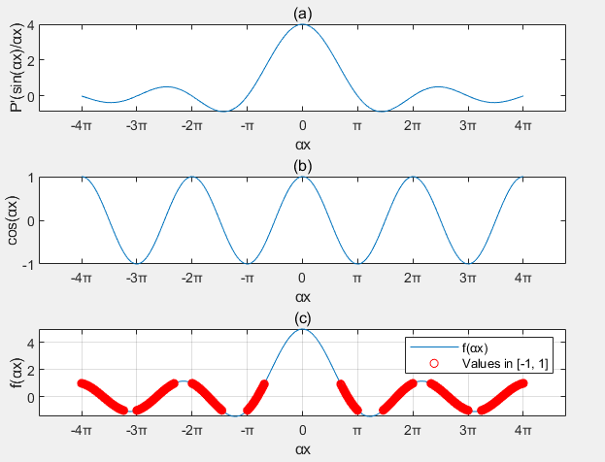
k空间能带图
图1：自由粒子的E-k关系抛物线曲线
图2：式(8)的图形。(a)式(8)的第一项；(b)式(8)的第二项；
(c)整个f(αa)函数。突出部分表示对应实数值k的(αa)的有效值
图2(a)显示了式(8)中第一项相对于αa的图形，图2(b)显示了cosαa的图形，图2(c)则显示了两项之和f(αa)的图形。
现根据式(1)，还有

Slide 5
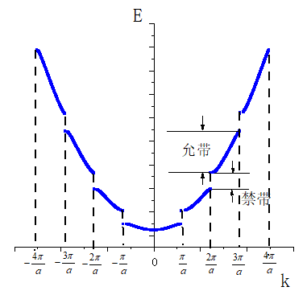
k空间能带图
为了使式(9)有效，函数f(αa)的值必须被限制在+1和-1之间。图2(c)突出了f(αa)和αa的有效值。
由式(5)可知，参数α与粒子总能量E有关。于是根据图2(c)得到粒子能量E对应波数k的函数的图形，即图3，同时显示了粒子在晶格中传播能量允带的概念。从图上可知能量E是不连续的，也就有了晶体中粒子的禁带概念。
由图3可以看出，禁带宽度应随着k的增大而增大，比较图3中第一段禁带宽度和第三段禁带宽度可以较为清晰的看出，书中的图示在该处有问题
图3：E-k关系图。图中显示了允带与禁带能隙

Slide 6
备注：本ppt图1、图2使用Matlab作图，
图3使用Origin作图，公式输入使用MathType

